Slide 1
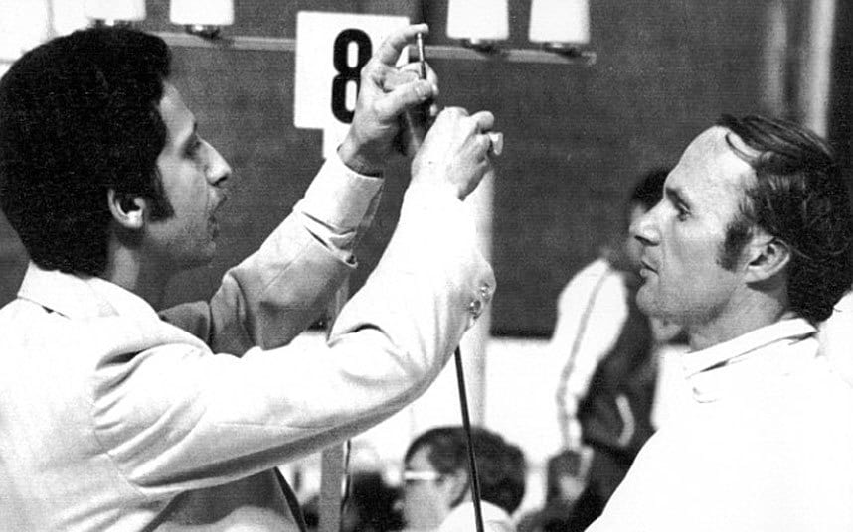
1976 MONTREAL OLİMPİYATLARINDA RUS ESKRİMCİ BORİS ONİSHCHENKO’NUN HİLESİ

Slide 2
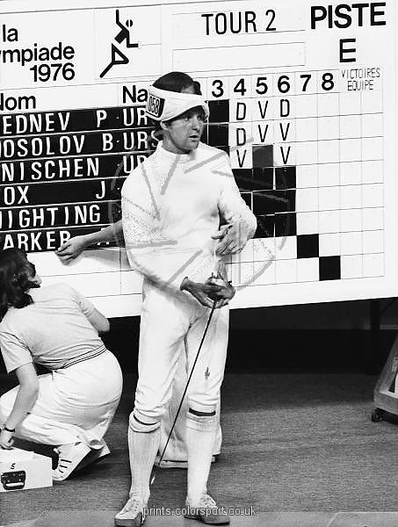
19 Eylül 1937
KİEV,UKRAYNA
Ukraynalı pentatlon sporcusu, BORİS ONİSHCHENKO 1968, 1972 ve 1976 Olimpiyatları'nda şampiyonluklar kazanmış bir sporcudur.
Bir altın ve iki gümüş madalya sahibidir.
Ukrayna'da bir ordu subayı olan Rus eskrimci Boris Onischenko, Montreal 1976’da çok kurnaz bir hile yaptı.

Slide 3
Yarış Öncesi…
1976 Olimpiyatları'nda düzenlenen modern pentatlon yarışmasında Sovyet ve İngiliz ekibi arasında yakın bir rekabet vardı. Her ne kadar ilk yarıştan sonra Sovyetler dördüncü olsalar da, bunun ikinci yarıştan sonra değişmesi bekleniyordu.
Onishchenko, yarışmada en iyi eskrimci kabul edildi ve maçlarını kazanması bekleniyordu.

Slide 4
Ruslar günün erken saatlerinde İngilizlerle yüz yüze geldi.
"Onischenko bir sayı yaptı, ancak nasıl başardığını göremedik" diye hatırlatan İngiliz ekip müdürü Mike Proudfoot, Onischenk’nun bir takım teknik arızalar yaptığından şüpheleniyordu.

Slide 5
Olay Nasıl Gerçekleşti?
Altın madalyayı kazanacak olan İngiliz takımı, Onischenko'nun Adrian Parker'a karşı oynadığı maçta bir şeyleri yaptığından şüphelendi.
Onischenko'nun bir sonraki rakibi Jim Fox’tu. Onischenko'nun beşinci maçıni, 36 yaşındaki Jim Fox’a karşı yapıltı.
Maç sırasında Onischenko rakibine doğru hızla ilerledi ve Fox kılıçtan kaçmak için geriye sıçradı. Onun kaçamak eylemi başarılı olmasına rağmen, skor tablosuna sayı yazıldı.

Slide 6
Fox, Onischenko için "sihirli bir değnek sallamak gibiydi.“ dedi.
Rakibinin vuruş yapmadan oynamayı başardığını şiddetle protesto gösterdiğinde yetkililer Sovyet sporcunun kılıcını ellerinden almıştı… Silahları değiştirdi ve rekabete hâkim olmaya devam etti ancak bir süre sonra yetkililer kılıcını kurcalandığını tespit etti.
Çünki ; kılıcını, puan kazandırıcı vuruş yapmasa bile elektronik donanımı aldatacak şekilde ayarlamıştı. Kısa süre sonra diskalifiye edildi.

Slide 7
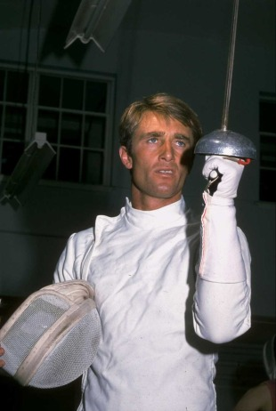

Slide 8
Hakemler, épée'yi adli tıp ayrıntılarıyla incelediğinde bir süre Ruslar kaybettiğini iddia ettiyse de, bir tabaka ardındaki kola (kabza) gömülmüş olarak bulunan épée, bir basınç yastığı basıldığında otomatik olarak sensöre vuruş yapılmış gibi görüldü.
"Gerçek bir mühendislik işiydi," dedi Proudfoot. " Onu keşfetmek için silahı sökmek zorunda kaldılar. "

Slide 9
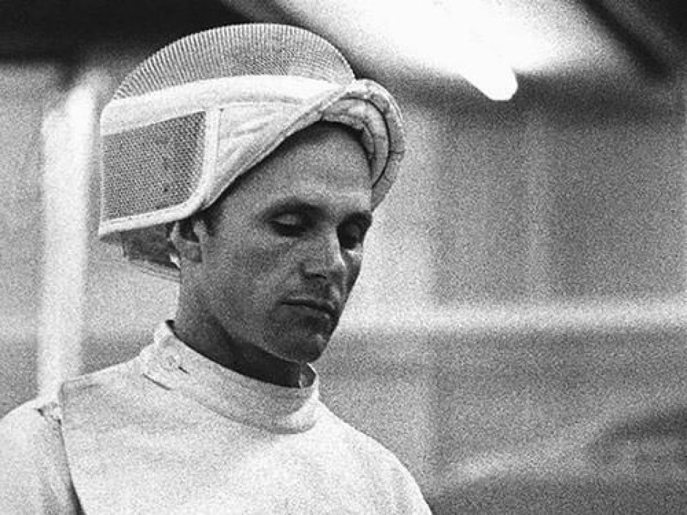
Eskrim üst düze yyetkilisi Carl Schwende, medyaya "Onu diskalifiye etmekten başka seçeneğimiz yoktu" dedi.

Slide 10
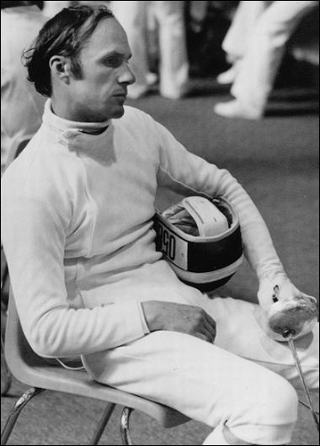
Ancak Onischenko'nun diskalifiye olmasına rağmen, iki takım arkadaşının yarışmaya devam etmesine izin verildi.
Takım madalyası için umutları sona erdi,
ancak onlardan biri olan Pavel Lednev, bireysel olarak gümüş madalya etti.

Slide 11
Sonuç
Batı dünyası Onischenko'nun çöküşünü sevinçle karşıladı.
Gazeteler onu "Disonischenko" ve "Boris Cheat" olarak nitelendirdi. Onishchenko, diğer Sovyet Olimpiyat takımının üyelerinin düşmanlığını kazanmıştı: Örneğin, SSCB voleybol takımı üyeleri, onunla tanışırlarsa onu otelin onu otelin penceresinden atmakla tehdit ediyordu.

Slide 12
Ertesi gün, diskalifiyenin edildiği gece Sovyet yetkilileri tarafından sporcuların köyünden eşlik edilerek "evinde yaşadığı Kiev kentinde" olduğu bildirildi.
İki ay sonra Sovyet lideri Leonid Brejnev'den önce kişisel bir azarlama için çağrıldığı ve Kızıl Ordu tarafından görevden alınarak 5.000 ruble cezaya çarptırıldığı, tüm sportif şanlıklarından soyulduğu ve Kiev'de taksi şoförü olarak çalıştığı bildirildi.

Slide 13
1-Sizce bu kadar başarılı olmasına rağmen Boris neden bu hileyi yaptı ?
2-Olimpiyat eskriminde ekipmanların kontrolü nasıl olmalı?
3-Boris Onishchenko’ya verilen ceza yeterli midir?

